Slide 3

Nghiên cứu phát triển mô hình nhận dạng mùi ứng dụng trong hệ thống mũi điện tử
GVHD: | TS. Đặng Quang Hiếu TS. Hoàng Phương Chi
SV: | Hoàng Anh Công
MSSV: | 20182389
Notes:
Kính thưa thầy chủ tịch và các thầy cô trong hội đồng. Em tên là HAC. Hôm nay em xin phép trình bày đề tài tốt nghiệp có tên là [], với sự hướng dẫn của TS Đặng Quang Hiếu và TS Hoàng Phương Chi.

Slide 4
NỘI DUNG
ĐẶT VẤN ĐỀ
CƠ SỞ LÝ THUYẾT
THIẾT KẾ HỆ THỐNG MŨI ĐIỆN TỬ
ĐÁNH GIÁ, KẾT LUẬN
Notes:
Nội dung trình bày bao gồm các phần: …, …, …, …

Slide 5
I. ĐẶT VẤN ĐỀ
Notes:
Phần 1 là đặt vấn đề.

Slide 6
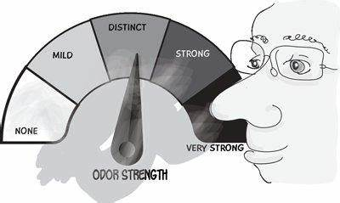
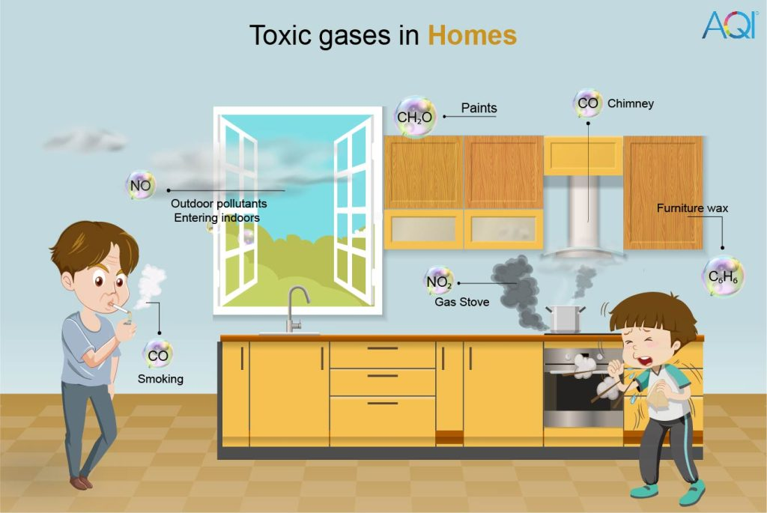

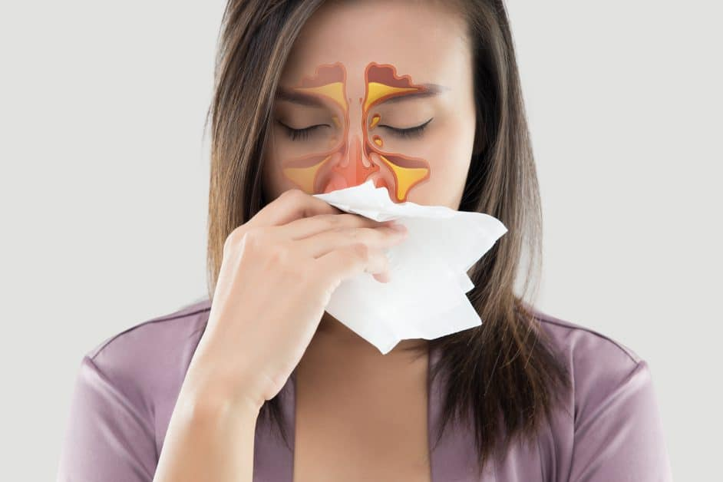
HẠN CHẾ CỦA MŨI SINH HỌC
Giới hạn
Khó nhận biết
Môi trường độc hại
Nhạy cảm
Notes:
Hoạt động của mũi sinh học, như mũi người, có những hạn chế nhất định. Ví dụ như: giới hạn xác định, khó xác định các mùi khí độc hại, không màu, không mùi. Không thể tách rời, không thể hoạt động trong các môi trường độc hại. Dễ bị ảnh hưởng bởi các yếu tố môi trường bên ngoài, làm gián đoạn khả năng nhận dạng mùi.
Mdt giải quyết hầu hết các vấn đề đó. Nó có độ nhạy cao với các mùi khí, có thể hoạt động ở bất kì môi trường nào, kể cả mt độc hại, không bị gián đoạn bởi các yếu tố môi trường.
.

Slide 7
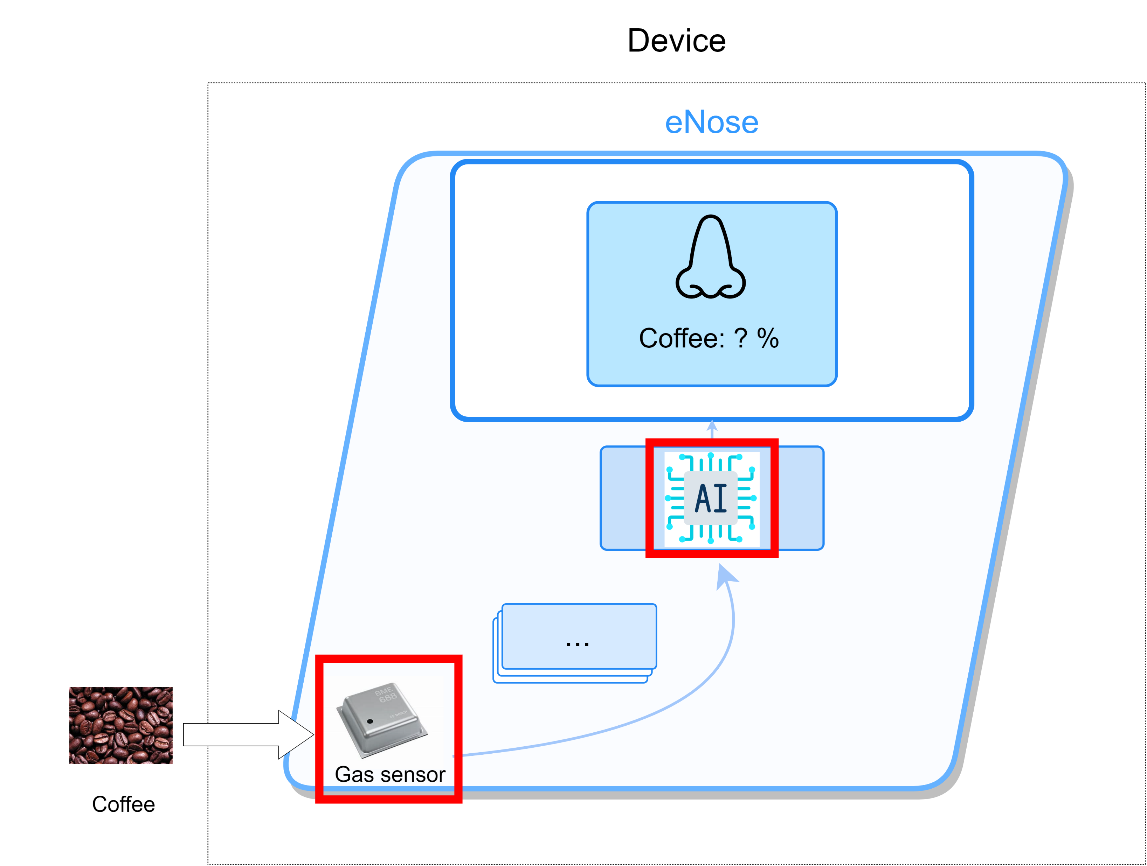
ĐẶT VẤN ĐỀ
Mũi điện tử
Hệ thống khứu giác nhân tạo mô phỏng khả năng nhận dạng mùi của hệ thống khứu giác sinh học.
Thành phần
Cảm biến khí
Mô hình thuật toán nhận dạng mẫu
Mũi điện tử trên thiết bị
Notes:
MĐT mô phỏng khả năng nhận dạng mùi của mũi sinh học. Được cấu thành bởi hai thành phần là cảm biến khí và mô hình của các tt nhận dạng mẫu trong AI, ML, DL. Dù có nhiều lợi thế so với mũi sinh học. Khả năng của mũi đt phụ thuộc rất nhiều vào hiệu suất của mô hình được sử dụng. Do đó, để đánh giá hiệu năng của mô hình và htmdt trong tổng thể, em đã nghiên cứu xây dựng mô hình nhận dạng mùi và ứng dụng nó vào triển khai hệ thống mũi điện tử trên thiết bị tích hợp cảm biến khí.

Slide 8
II. CƠ SỞ LÝ THUYẾT
Notes:
Phần 1 là đặt vấn đề.

Slide 9
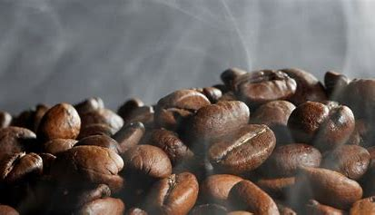

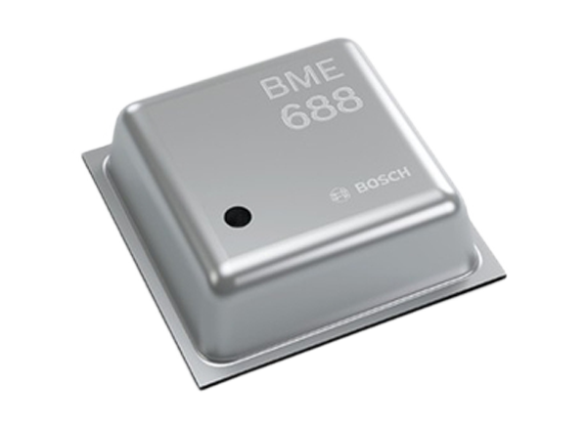
CƠ CHẾ PHÂN BIỆT MÙI
Cảm biến khí thu thập dữ liệu
(2) Mô hình nhận dạng mùi từ dữ liệu.
Notes:
Cơ chế phân biệt mùi như sau. Đầu tiên,
Tiếp theo,

Slide 10
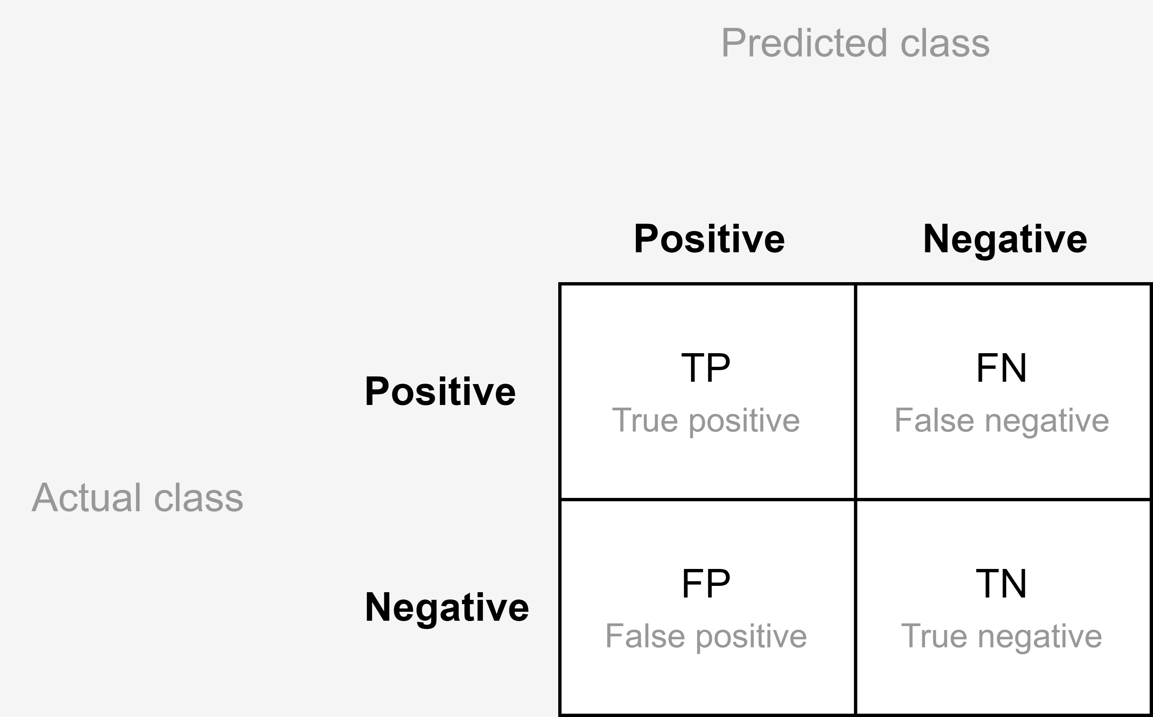
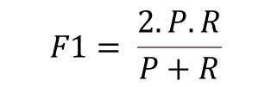
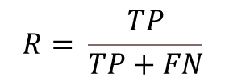
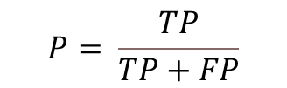
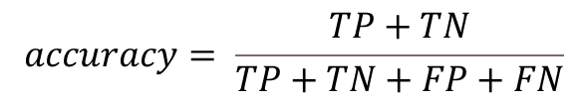
PHƯƠNG PHÁP ĐÁNH GIÁ
Độ chính xác
Precision (P)
$$accuracy= \frac{TP+TN}{TP+TN+FP+FN}$$
$$P= \frac{TP}{TP+FP}$$
Điểm F1
Recall (R)
$$F1= \frac{2.P.R}{P+R}$$
$$R= \frac{TP}{TP+FN}$$
Ma trận nhầm lẫn
Notes:
Việc đánh giá một htmdt chú trọng đến khả năng nhận dạng mùi của nó, hay chính là hiệu suất của mô hình nhận dạng mùi được sử dụng. Như đã trình bày ở phần trước, mô hình này được xây dựng bởi các tt nhận dạng mẫu trong học máy, học xâu. Do đó, em sử dụng các tham số đánh giá hiệu năng chung cho mô hình học máy, học sâu, để đánh giá mô hình và htmđt. Các tham số đánh giá như: ma trận nhầm lẫn, độ chính xác, điểm F1 và các tham số đánh giá khác. Hình trên thể hiện cho một ma trận nhầm lần.

Slide 11
KHẢO SÁT
B1. Phân loại và xác định độ tươi thực phẩm
B2. Nhận dạng nguồn khí độc hại trong nhà
Phương pháp | Mô hình | Tham số đánh giá
 |  | Độ chính xác [%] | Điểm F1
Dữ liệu chưa xử lý | Multi-layer perception | 31.88 | 0.2124
 | Convolutional neural networks | 30.88 | 0.1707
Dữ liệu đã xử lý | Multi-layer perception | 86.35 | 0.8528
 | Random Forest | 88.67 | 0.8897
 | Ada Boost Tree | 83.97 | 0.8342
 | Support vector machine | 78.94 | 0.7929
 | Logistic regression | 83.77 | 0.8351
Phương pháp | Mô hình | Tham số đánh giá
 |  | Độ chính xác [%]
Cảm biến đơn | Naive Bayes (NB) | 35 (test set) 34 (val set)
 | k-Nearest Neighbors (kNN) | 57 (test set) 79 (val set)
 | Random Forest | 81
Mảng cảm biến | Naive Bayes (NB) | 92 (test set) 94 (val set)
 | k-nearest neighbors (kNN) | 74 (test set) 79 (val set)
 | Random Forest | 95
Notes:
Em đã tìm hiểu một số mô hình nhận dạng mùi, có ứng dụng thực tế như: Phân loại và xác định độ tươi thực phẩm; Nhận dạng nguồn khí độc trong nhà. Các tham số của từng ứng dụng được thể hiện như bảng trên. Bằng cách quan sát, em có nhận xét rằng: Cần phải xử lý dữ liệu thô từ cảm biến, để mô hình có hiệu suất tốt. Sử dụng nhiều cảm biến để thu thập dữ liệu cũng cải thiện hiệu suất của mô hình.

Slide 12
III. THIẾT KẾ HỆ THỐNG MŨI ĐIỆN TỬ
Notes:
Phần 1 là đặt vấn đề.

Slide 13
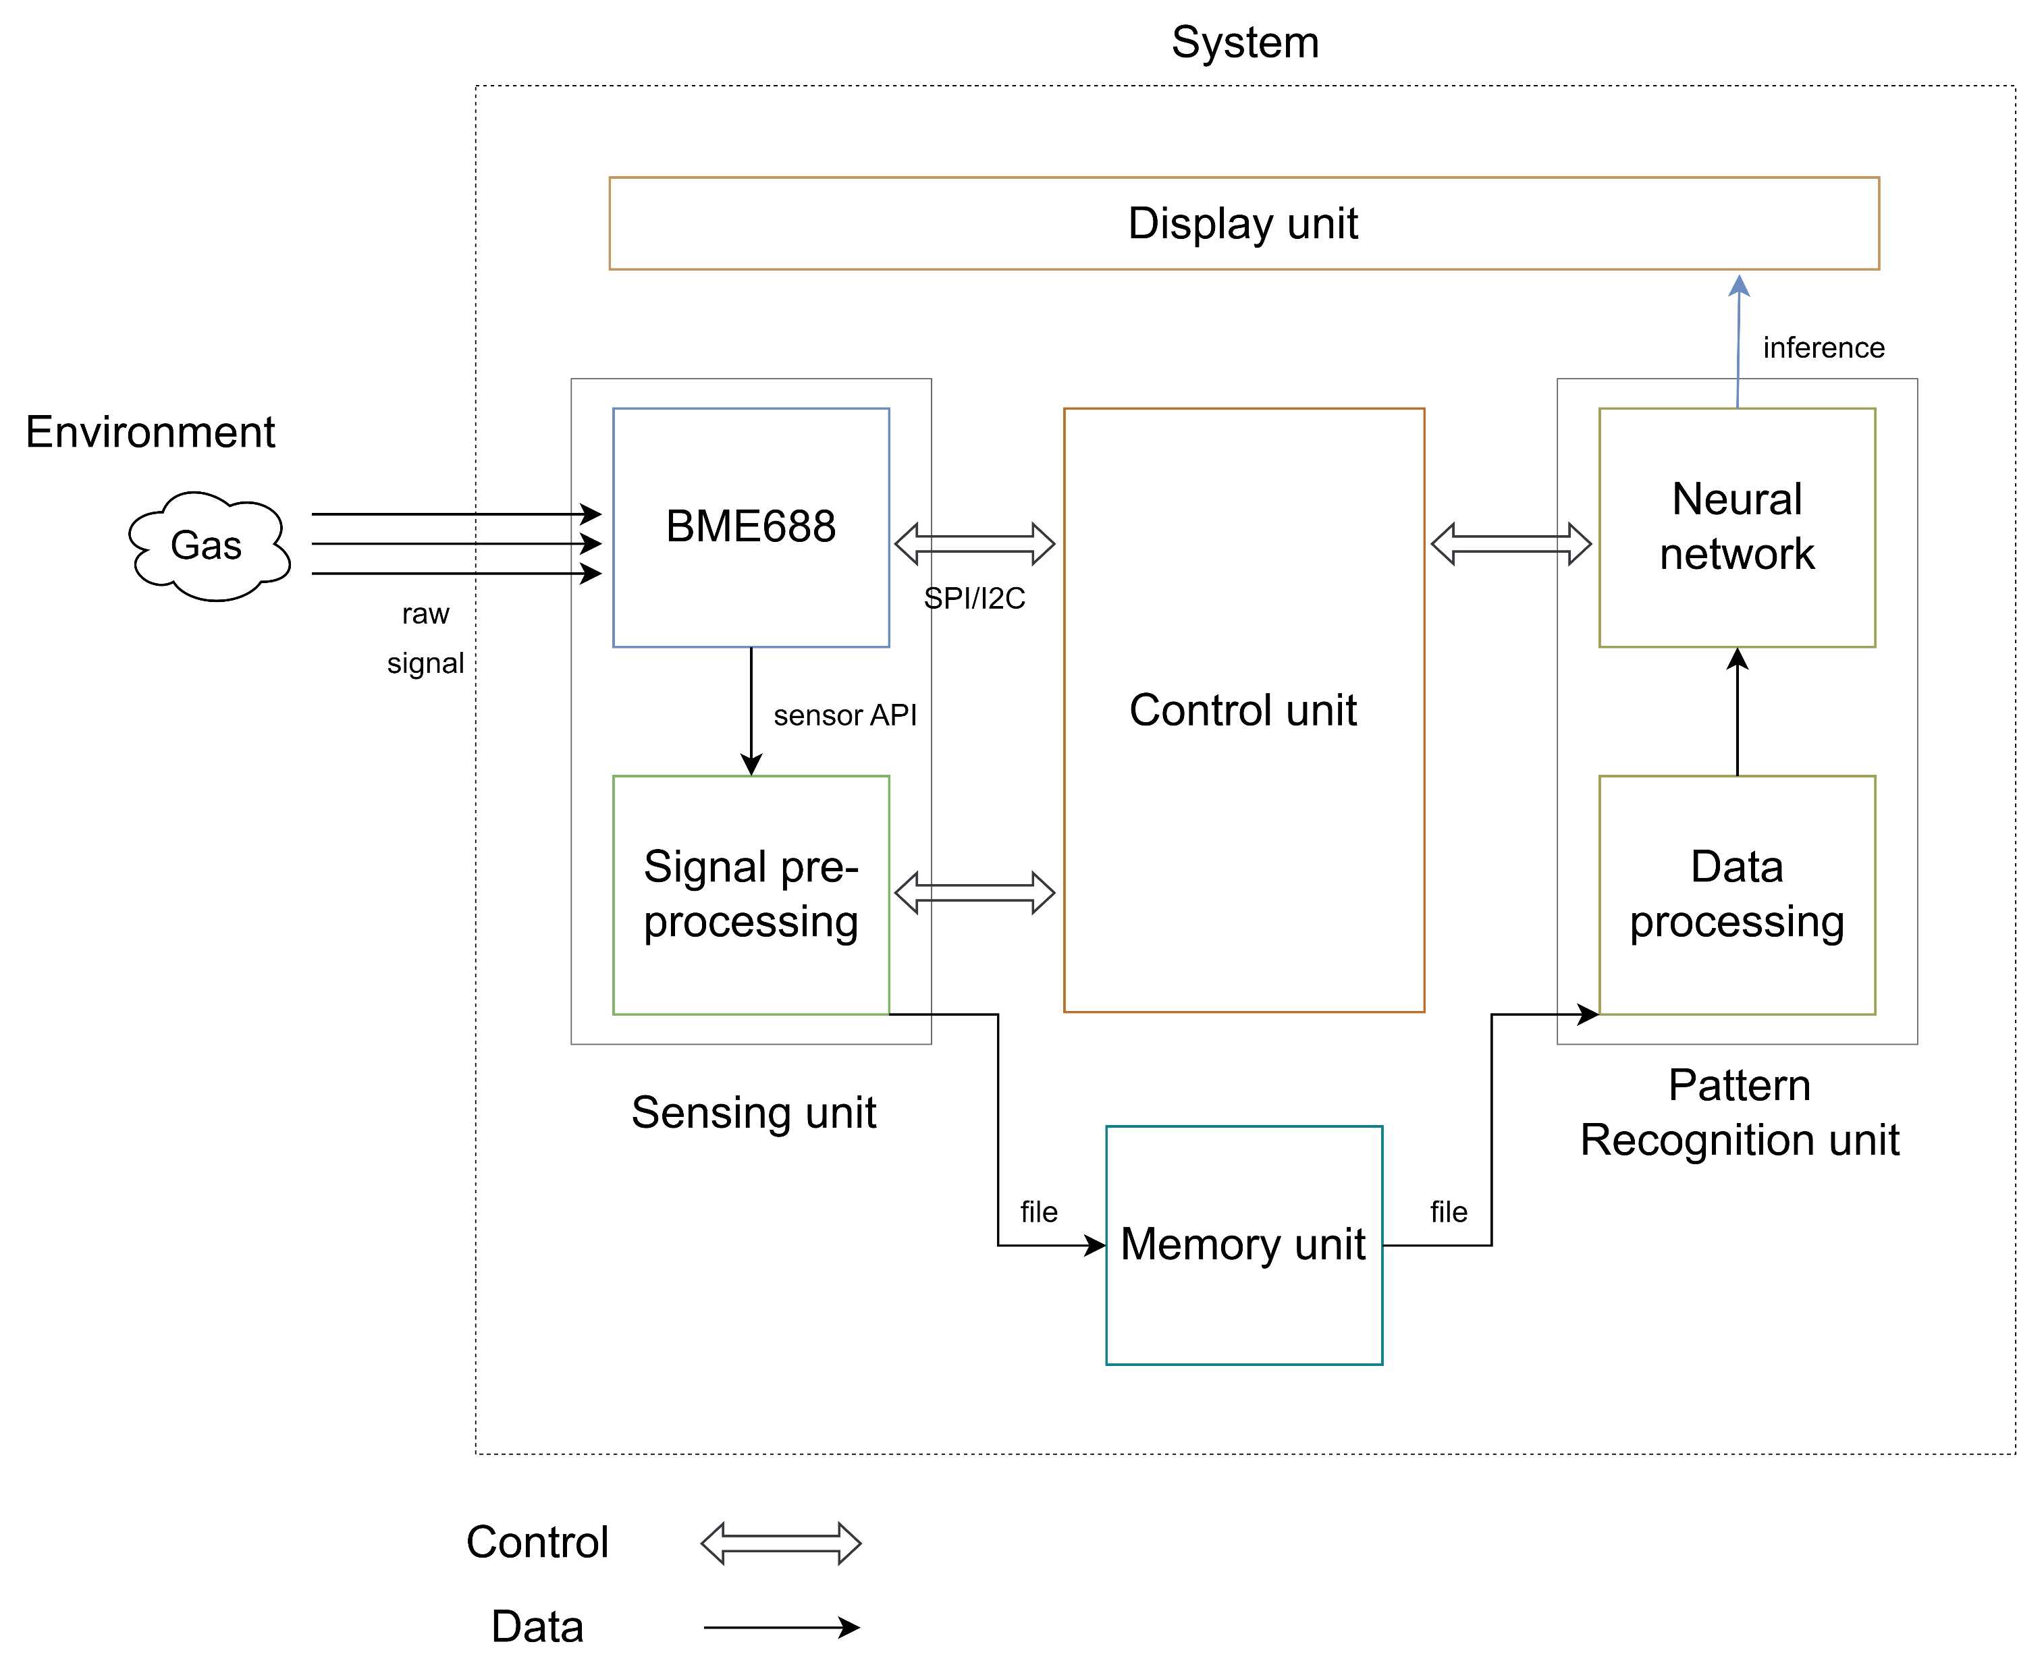
SƠ ĐỒ KHỐI
Notes:
Sơ đồ khối ht của em như hình trên. Bao gồm các khối cơ bản như [], và hai khối chức năng chính là [] và []. Khối cảm biến chứa cảm biến BME688 và khối tiền xử lý tín hiệu. Khối nhận dạng mẫu chứa khối xử lý dữ liệu và mô hình nhận dạng mùi được xây dựng bằng mạng nơ-ron.
Các đường mũi tên dày là đường tín hiệu điều khiển. Các đường mũi tên mỏng là luồng dữ liệu trong hệ thống.
Cảm biến truyền thông với khối xử lý bằng giao tiếp SPI hoặc I2C.
Sesor API là tập hợp các hàm được cung cấp bởi nsx BME để thao tác với cảm biến.
Đầu vào hệ thống là mùi khí từ môi trường.

Slide 14
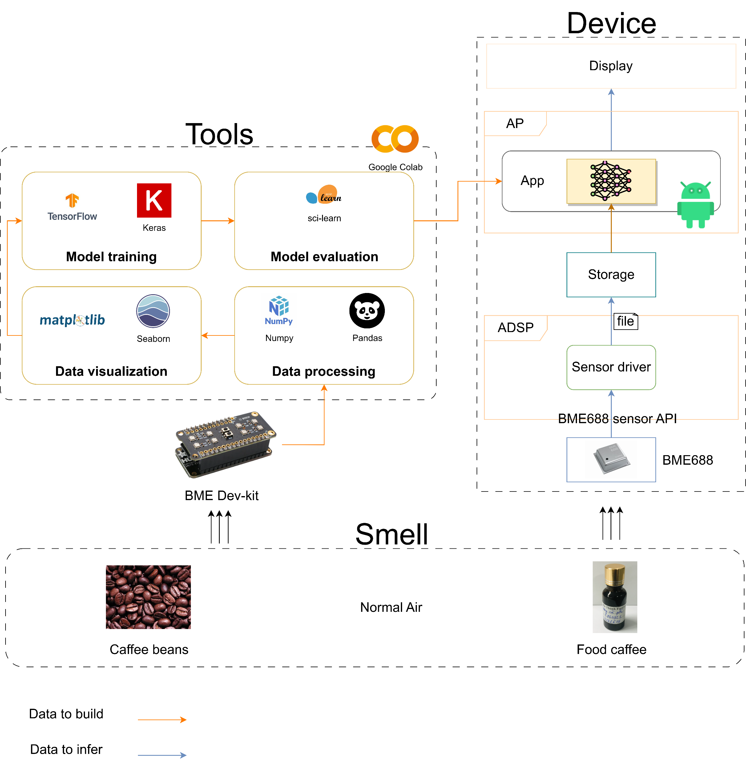
KIẾN TRÚC HỆ THỐNG
TensorFlow Lite
Notes:
Dựa trên sơ đồ khối, em có kiến trúc ht như hình trên. Bao gồm 3 thành phần chính:
Đầu vào hệ thống là các mẫu mùi. Ở đây, em sử dụng ba mẫu mùi là [].
Với các cc hỗ trợ xây dựng mô hình, em sử dụng dev-kit để thu thập dữ liệu. Quá trình xử lý dữ liệu và xây dựng mô hình được thực hiện trên công cụ Google colab, bao gồm các giai đoạn: []. Mô hình hoàn thiện được tích hợp vào ứng dụng sử dụng cc TensorFlow Lite.
Đối với thiết bị gắn BME688, việc triển khai mũi điện tử cần các thành phần sau: Thứ nhất là BME sensor API và trình điều khiển cảm biến, thực hiện các thao tác xử lý mức thấp tại ADSP. Thứ hai là bộ nhớ, sd để lưu trữ dữ liệu. Thứ ba là ứng dụng Android sử dụng để tích hợp mô hình, nằm trên bộ xử lý chính AP. Cuối cùng là màn hình để hiện thị kết quả.

Slide 15
QUÁ TRÌNH THIẾT KẾ
TensorFlow Lite
Notes:
Quá trình thiết kế của em gồm hai phần chính. Thứ nhất là xây dựng mô hình nhận dạng mùi bằng mạng nơ-ron. Thứ hai là triển khai mđt với mô hình đó trên thiết bị.

Slide 16
XÂY DỰNG MÔ HÌNH
TensorFlow Lite
Notes:
Quá trình thiết kế của em gồm hai phần chính. Thứ nhất là xây dựng mô hình nhận dạng mùi bằng mạng nơ-ron. Thứ hai là triển khai mđt với mô hình đó trên thiết bị.

Slide 17
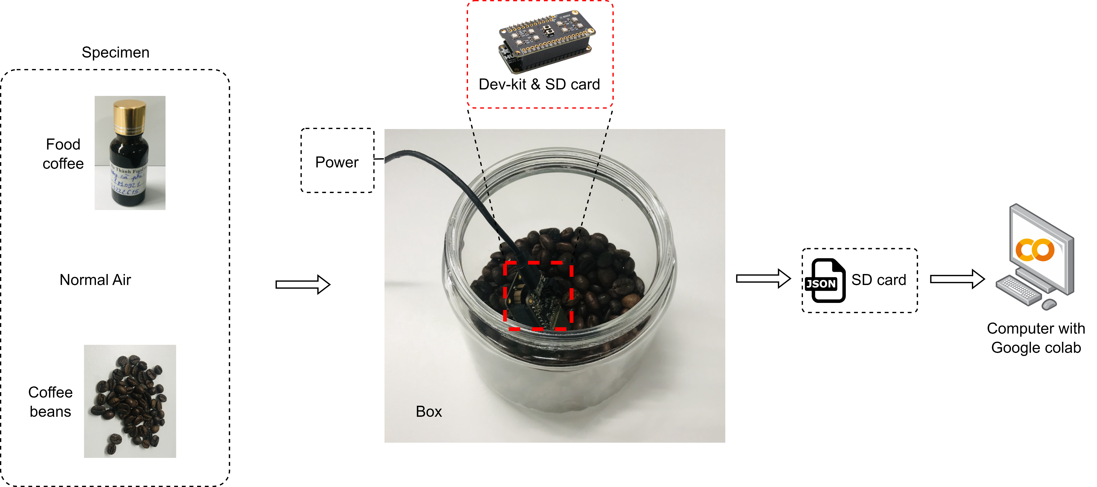
THU THẬP DỮ LIỆU
1s / 1 mẫu
Hệ thống thu thập
Notes:
Đầu tiên là thu thập dữ liệu với hệ thống được thiết lập như hình trên. Quy trình cơ bản bao gồm chuẩn bị mẫu, thu thập dữ liệu với dev-kit và chuyển dữ liệu đó tới mt để xử lý với gg colab.

Slide 18
Xử lý dữ liệu
Làm sạch
Lựa chọn đặc trưng
Trích xuất đặc trưng
Chuẩn hóa
Phân tách
Gán nhãn
B3. Tập dữ liệu thô
B4. Sau xử lý
Tập dữ liệu | Mô tả | Tổng
1 | 200.000 mẫu / 8h / 1 mẫu mùi | 600.000 mẫu
2 | 1.000.000 mẫu / 40h / 1 mẫu mùi | 3.000.000 mẫu
3 | 1.000.000 mẫu / 40h / 1 mẫu mùi | 3.000.000 mẫu
Tập dữ liệu đã xử lý | Tổng
1 | 60.000 điểm
2 | 300.000 điểm
3 | 300.000 điểm
Notes:
Với các tập dữ liệu thô, thực hiện xử lý theo các bước như sau ….
Các tập dữ liệu sau khi xử lý được mô tả như bảng trên. Với …

Slide 19
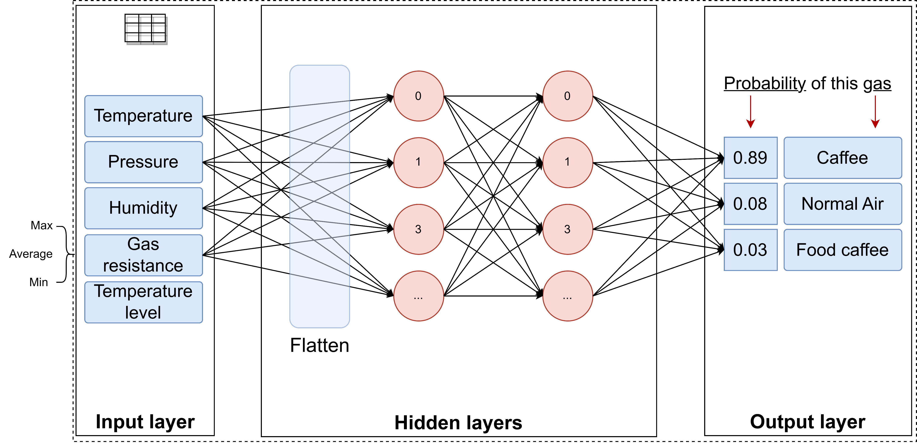
Xây dựng mô hình
Kiến trúc mạng nơ-ron
Notes:
Tiếp theo là xây dựng mô hình. Mô hình với lớp đầu vào là điểm dữ liệu với các đặc trưng như … Các lớp ẩn ở giữa gồm 1 lớp làm phẳng và 2 lớp kết nối đầy đủ. Lớp đầu ra của mô hình cho biết xác suất dự đoán của từng mùi.

Slide 20
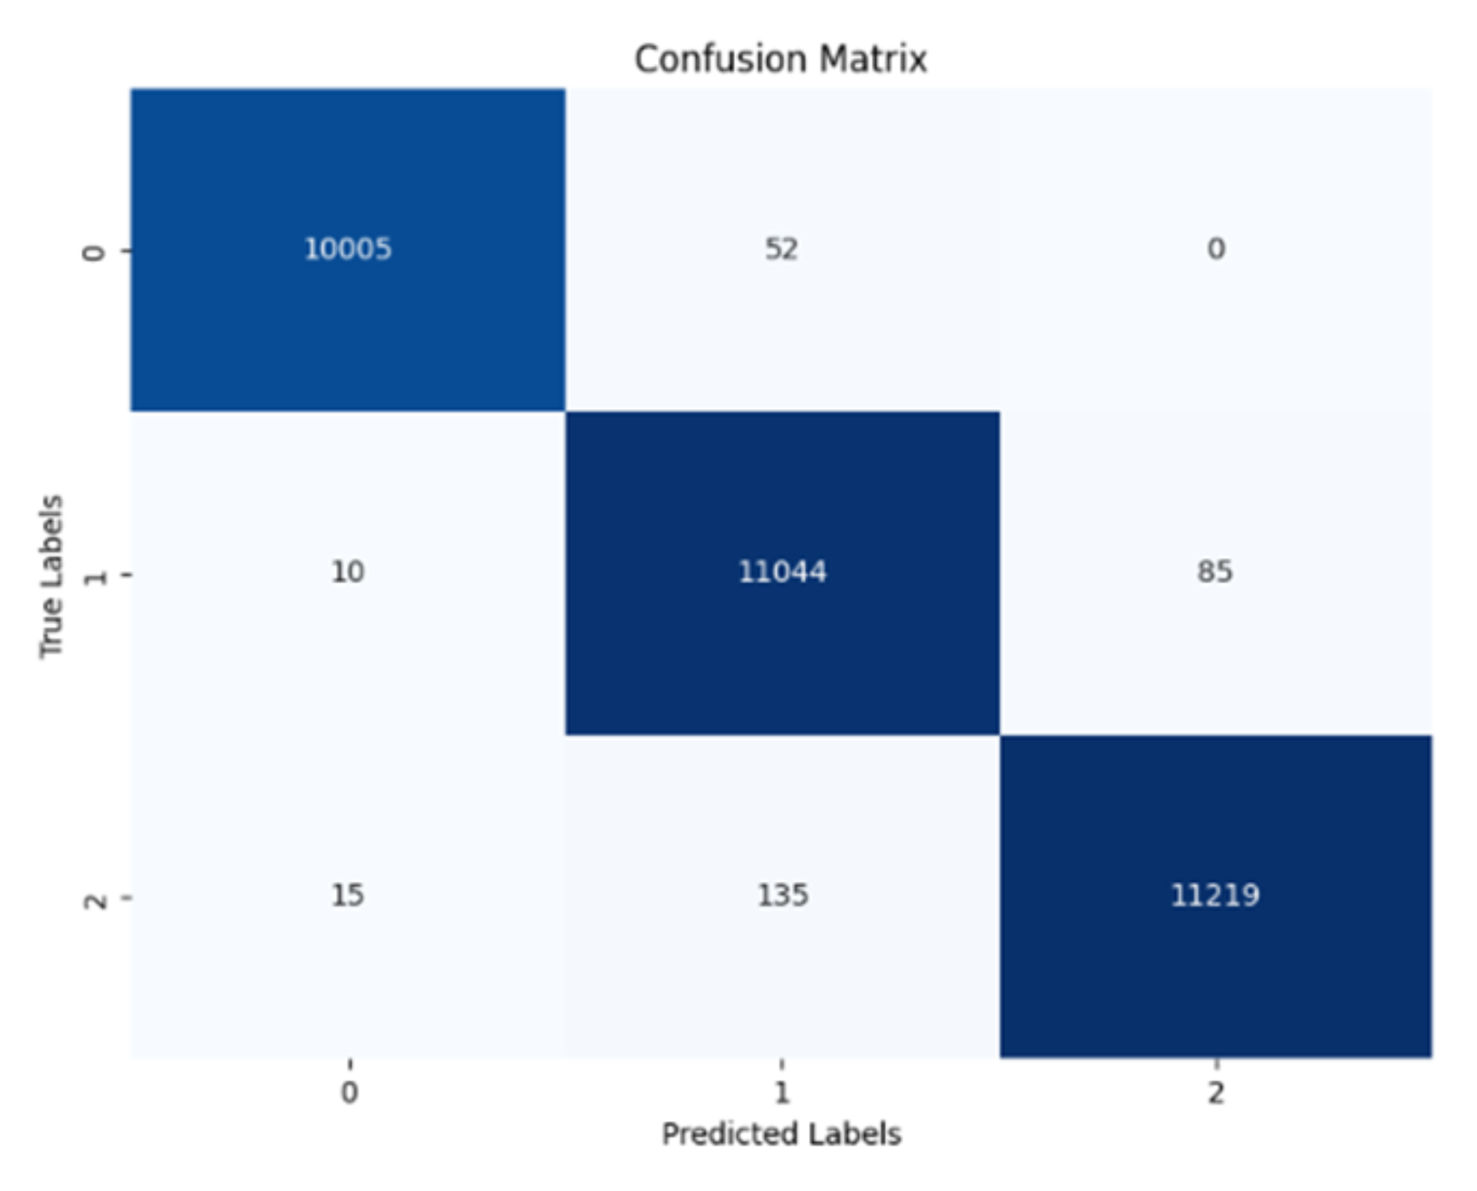
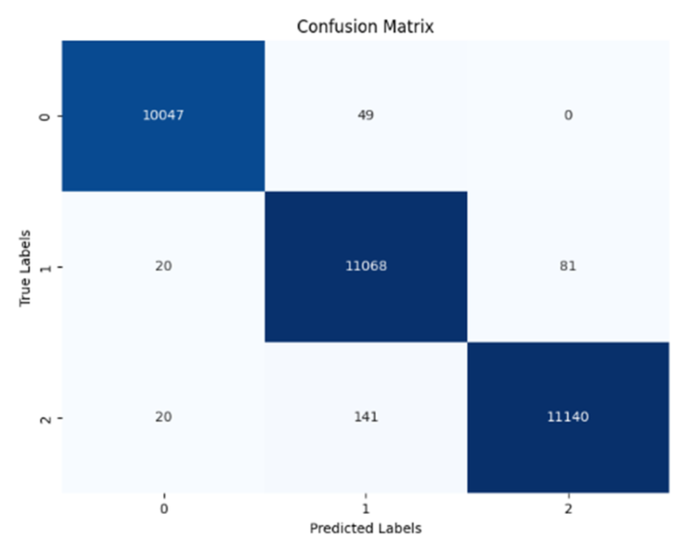
ĐÁNH GIÁ MÔ HÌNH
Test
Val
Ma trận nhầm lẫn
Notes:
Mô hình được đánh giá với tập kiểm thử và tập xác thực, cho thấy khả năng nhận dạng mùi tương đối tốt.

Slide 21
ĐÁNH GIÁ MÔ HÌNH
B5. So sánh
Đề tài | Phương pháp | Mô hình | Tham số đánh giá
 |  |  | Độ chính xác [%] | Điểm F1
Phân loại và xác định độ tươi thực phẩm | Dữ liệu đã xử lý | Multi-layer perception | 86.35 | 0.8528
 |  | Random Forest | 88.67 | 0.8897
 |  | Ada Boost Tree | 83.97 | 0.8342
 |  | Support vector machine | 78.94 | 0.7929
 |  | Logistic regression | 83.77 | 0.8351
Nhận dạng nguồn khí độc hại trong nhà | Mảng cảm biến | Naive Bayes (NB) | 92 (test set) 94 (val set) | NaN
 |  | k-nearest neighbors (kNN) | 74 (test set) 79 (val set) | NaN
 |  | Random Forest | 95 | NaN
Đề tài đang thực hiện | Xử lý dữ liệu & Mảng cảm biếm | Neural Network | 99.09 (test set) | 0.991
 |  |  | 99.05 (val set) | 0.991
Notes:
So sánh mô hình của em với các mô hình tham chiếu đã tìm hiểu, cho thấy rằng hiệu năng của nó tốt hơn.

Slide 22
TRIỂN KHAI TRÊN THIẾT BỊ
(2)
TensorFlow Lite
(1)
Notes:
Phần tiếp theo là triển khai htmdt trên thiết bị, gồm 2 phần chính. Thứ nhất là cấu hình cảm biến trên TB. Thứ 2 là thiết kế ứng dụng và tích hợp mô hình bằng cc TensorFlow Lite.

Slide 23
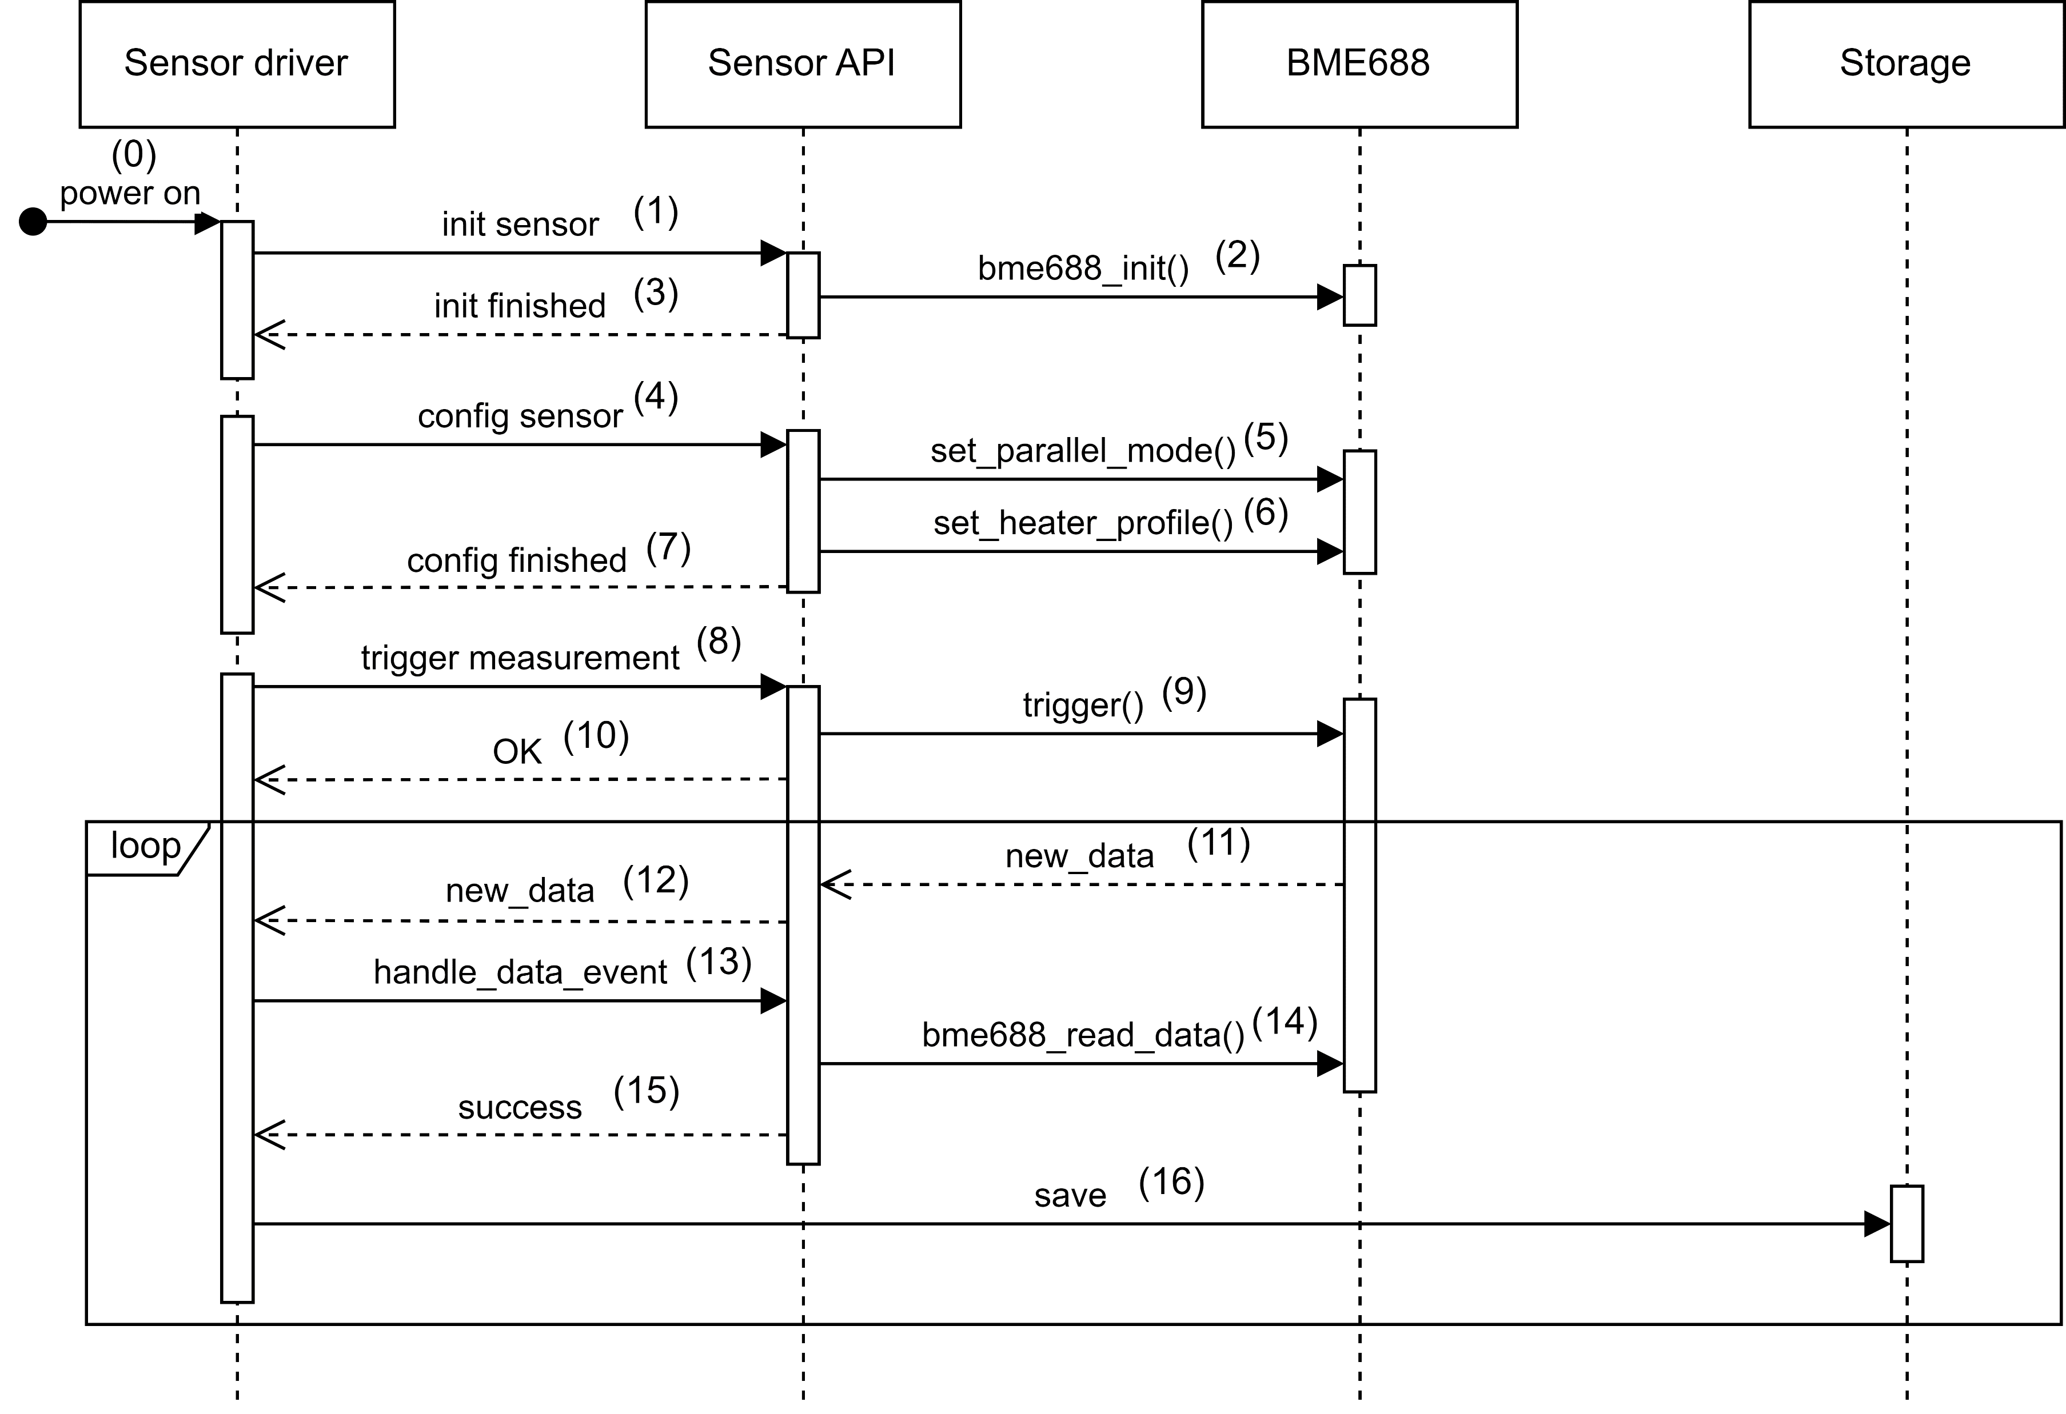
CẤU HÌNH CẢM BIẾN
Sơ đồ tuần tự
Notes:
Đầu tiên là cấu hình cảm biến bằng cách lập trình các mô đun trong mã nguồn của trình đk cảm biến. Bao gồm các bước sau khi ht khởi tạ0 cảm biến như: cài đặt cảm biến theo cấu hình; kích hoạt đo lường; cuối cùng, xử lý sự kiện, đọc và lưu dữ liệu vào bộ nhớ.

Slide 24
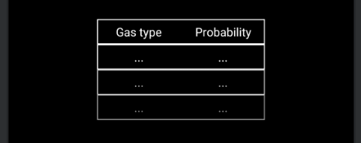
THIẾT KẾ ỨNG DỤNG
Giao diện ứng dụng
Notes:
Tiếp theo là thiết kế ứng dụng với một giao điện đơn gian chứa một bảng gồm hai cột thể hiện tên mẫu mùi và xác suất dự đoán

Slide 25
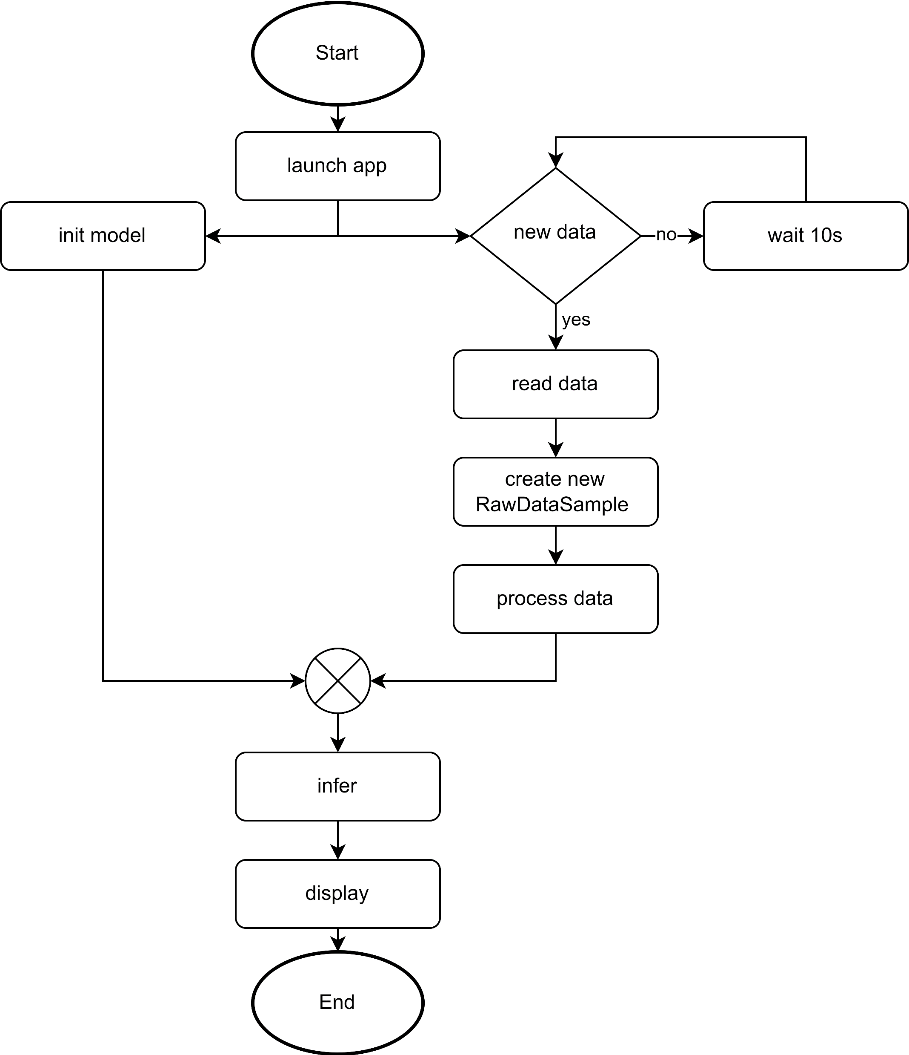
THIẾT KẾ ỨNG DỤNG
Xử lý logic
Notes:
Logic xử lý của ứng dụng như sau: khởi chạy ứng dụng, mô hình được khởi tạo, đồng thời kiểm tra xem có dữ liệu mới tư bộ nhớ hay không, nếu k có thì đợi. Nếu có thì đọc ra và xử lý tương tự như phần xử lý dữ liệu khi xây dựng mô hình. Dữ liệu sau xử lý được đưa vào mô hình. Mô hình trả về kết quả dự đoán và được hiển thị trên màn hình.

Slide 26

TÍCH HỢP
Notes:
Logic xử lý của ứng dụng như sau: khởi chạy ứng dụng, mô hình được khởi tạo, đồng thời kiểm tra xem có dữ liệu mới tư bộ nhớ hay không, nếu k có thì đợi. Nếu có thì đọc ra và xử lý tương tự như phần xử lý dữ liệu khi xây dựng mô hình. Dữ liệu sau xử lý được đưa vào mô hình. Mô hình trả về kết quả dự đoán và được hiển thị trên màn hình.

Slide 27
IV. ĐÁNH GIÁ, KẾT LUẬN
Notes:
Phần 1 là đặt vấn đề.

Slide 28
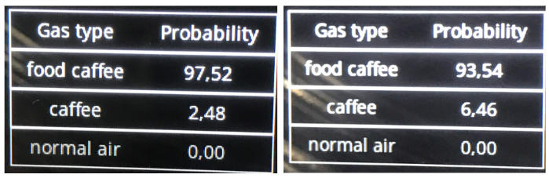
KẾT QUẢ THỰC NGHIỆM
Không khí
Notes:
Hệ thống mũi điện tử đơn giản đã hoàn thiện. Em tiến hành các thử nghiệm bằng cách đặt thiết bị vào trong các hộp lấy mẫu để quan sát kết quả suy luận. Các hình trên thể hiện cho kết quả dự đoán của mô hình với từng mẫu mùi.

Slide 29
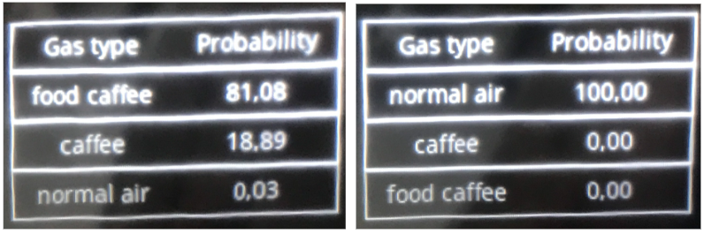
KẾT QUẢ THỰC NGHIỆM
Cà phê thực phẩm

Slide 30
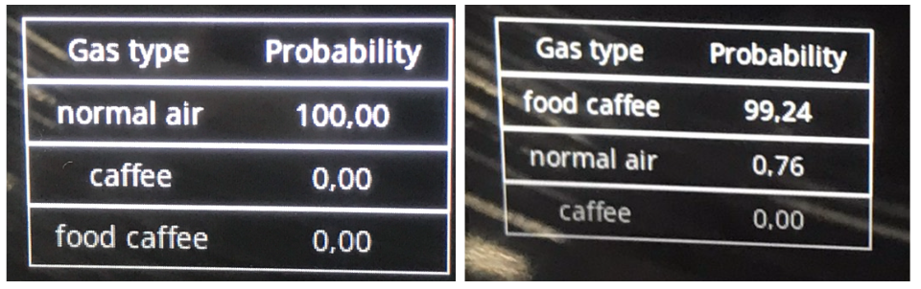
KẾT QUẢ THỰC NGHIỆM
Cà phê hạt

Slide 31
KẾT LUẬN
Đánh giá tổng thể
Ưu điểm
Hệ thống đã hoạt động
Mô hình có độ chính xác tốt theo lý thuyết
Nhược điểm
Hệ thống chưa nhận dạng được mùi
Hệ thống chưa tối ưu về nhiều mặt
Hướng phát triển
Thu thập nhiều dữ liệu hơn
Nghiên cứu, thử nghiệm phương pháp trích xuất đặc trưng khác
Nghiên cứu, thử nghiệm thuật toán nhận dạng mẫu khác
Tối ưu hóa triển khai hệ thống
Notes:
Với kết quả thực nghiệm như vậy, dánh giá tổng thể
Htmdt đã hoạt động. Mô hình nhận dạng mùi có hiệu suất tốt trên LT.
Nhược điểm là Htmđt chưa nhận dạng đc mùi và chưa tối ưu về nhiều mặt.
Hướng phát triển.
Thu thập nhiều dữ liệu hơn
Nghiên cứu, thử nghiệm phương pháp trích xuất đặc trưng khác
Nghiên cứu, thử nghiệm mô hình khác
Tối ưu hóa triển khai hệ thống

Slide 32
THANK YOU !
Notes:
Em đã trình bày xong đề tài tốt nghiệp của mình. Em xin gửi lời cảm ơn đến thầy cô ABC (chức danh, tên đầy đủ của giáo viên hướng dẫn) đã nhiệt tình giúp đỡ em hoàn thiện ĐATN. Tuy đã cố gắng nhưng với kiến thức còn hạn chế, chắc chắn ĐATN của em không tránh khỏi những sai sót. Em rất mong nhận được ý kiến của các thầy (cô) và các bạn để bản ĐATN của em được hoàn thiện hơn. Em xin chân thành cảm ơn.

